Slide 1

Integrerade måltider -Nätverksträff
3 mars 2025

Slide 2
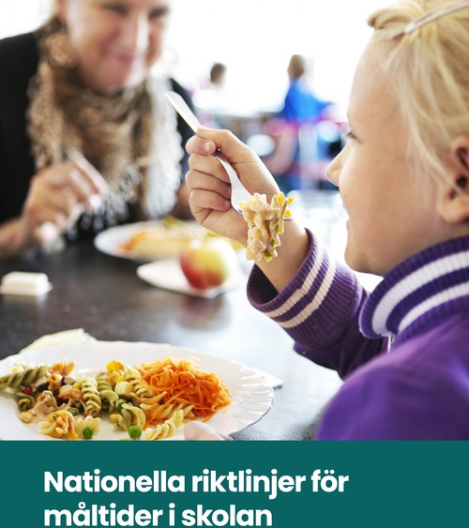
Nya råd från SLV 2025
- Vad händer?

Slide 3
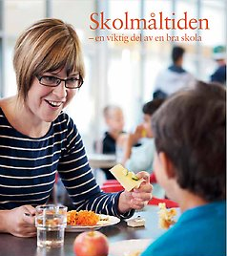
Livsmedelsverket och Skolverket ger skolledare och pedagoger verktyg för att utveckla skolmåltiden till en resurs på skolan.

Slide 4

Smaka på kunskap – där måltider och lärande möts!
Välkommen till en träff om hållbara matvanor och måltider! Vi kommer att få ta del av insikter från forskare, pedagoger, köksmästare och andra experter inom området där vi fokuserar på hur vi kan få till ett stärkt samarbetet mellan måltidsverksamheten och ämnesundervisningen för att främja hälsosamma matvanor bland våra elever.
Onsdag 2 april, kl. 13:30-16.30

Slide 5
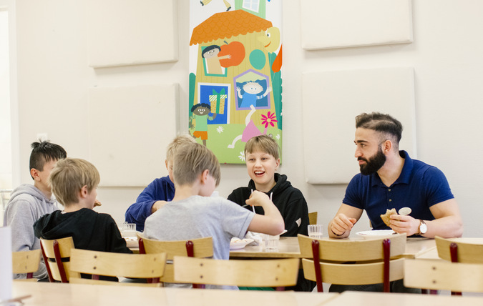
Hur samtalar vi runt matbordet?
Laget runt – vi delar erfarenheter och nuläge.

